Slide 1
ІЛЮСТРАТИВНИЙ МАТЕРІАЛ до магістерської роботи СИНЕЛЬНИКОВа Вадима Федоровича на тему: «РОЗВИТОК ФІНТЕХ-КОМПАНІЙ В УКРАЇНІ»

Slide 2
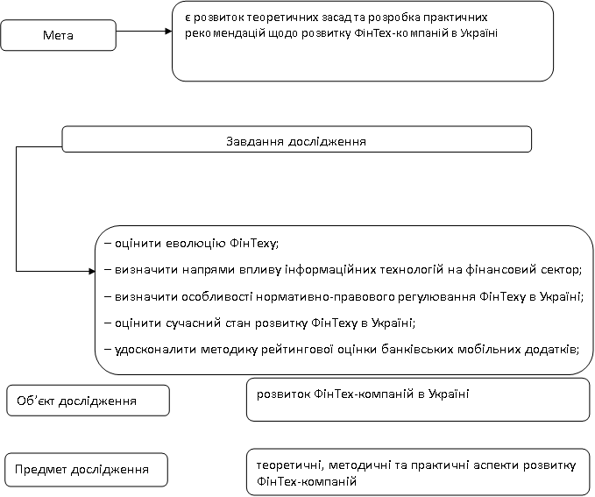
Рис. 1. Основні положення магістерської роботи

Slide 3
фінтех сприймається як технологія для фінансування та не є новітньою розробкою для галузі фінансових послуг
Впровадження телеграфу (перше комерційне використання у 1838 р.) та вдала прокладка першого трансатлантичного кабелю в 1866 р. (Атлантичною телеграфною компанією) забезпечили основоположну інфраструктуру для першого великого періоду фінансової глобалізації наприкінці XIX століття.
Фінтех 1.0
(1866-1967)
розвиток традиційних фінансових послуг на фоні процесів цифровізації та глобалізації фінансового сектору
Запуск калькулятора та банкомата в 1967 році розпочав період ФінТеху 2.0. Починаючи з 1967 по 1987 рік, фінансові послуги перейшли від аналогової до цифрової галузі. Ключові зміни поклали основи для другого періоду фінансової глобалізації, що було обумовлено глобальною реакцією на крах фондового ринку в 1987 році в США. Перехід від фізичної до електронної торгівлі цінними паперами. Поява та розвиток Інтернету. Заснування перших прямих банків без фізичних відділень.
ФінТех 2.0 (1967-2008)
демократизація цифрових фінансових послуг та залучення небанківських установ до фінансової сфери
Світова фінансова криза 2007-2008 років, яка похитнула стабільність традиційного банківського сектору та універсальної банківської моделі та каталізувала стрімкий розвиток ФінТеху у сучасному розумінні, надавши можливість долучитися до надання фінансових послуг інноваційним небанківським установам.
ФінТех 3.0
(2008 - 2022)
як елемент боротьби з фінансуванням тероризму
Вторгнення РФ до України в лютому 2022 змусило переглянути підходи до ролі фінтеху у боротьбі демократичного світу проти тоталітарних режимів на економічному фронті
ФінТех 4.0 *
(з 2022)
Рис. 2. Етапи розвитку ФінТеху

Slide 4
Таблиця 1
Географія регуляторного тестового правового простору для розвитку ФінТеху
Країна | Статус тестового правового простору
 | Діє ФінТех-хаб - платформа для реалізації та просування перспективних ФінТех-проєктів | Створена та діє «регуляторна пісочниця» | Заявлені офіційні наміри щодо створення тестового середовища
Великобританія | + | + | +
Сінгапур | + | + | +
Австралія | + | + | +
Канада | - | + | +
Нідерланди | - | + | +
Данія | - | + | +
Індія | - | + | +
Бахрейн | - | + | +
ОАЕ (Абу-Дабі) | - | + | +
Гонконг | - | + | +
Малайзія | - | + | +
Бруней | - | + | +
США | - | - | +
Росія | - | - | +
Швейцарія | - | - | +
Норвегія | - | - | +
Японія | - | - | +
Тайвань | - | - | +
Індонезія | - | - | +
ОАЕ (Дубай) | - | - | +

Slide 5
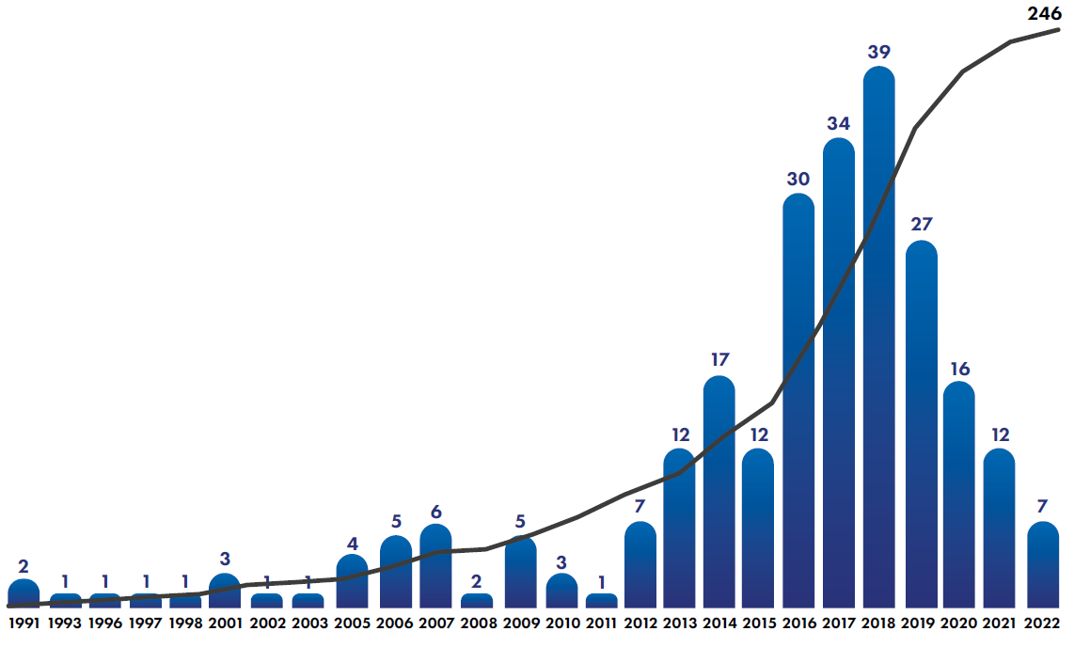
Рис. 3. Розподіл ФінТех-компаній України за роками створення

Slide 6
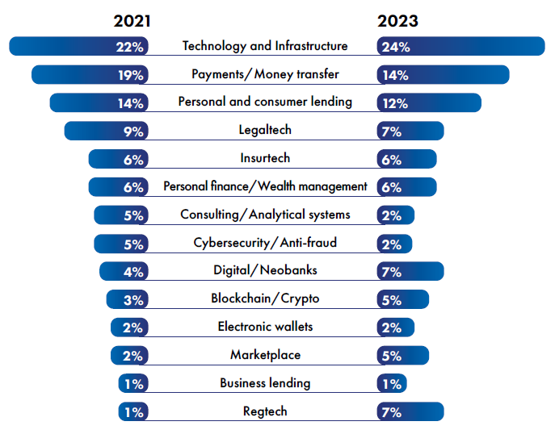
Рис. 4. Розподіл ФінТех-компаній України за сферами діяльності

Slide 7
Таблиця 2
Розрахунки показників для удосконаленого рейтингу банківських мобільних додатків
Мобільний додаток | Відкриття кредитної лінії у додатку | Підв’язування кількох карток (Cash’in) | Оплата рахунків з прив’язаних у додатку карток інших банків (Payʼout) | Відображення різних рахунків | Подвійна конвертація | Відкриття валютного депозиту в додатку | Оцінка UX/UI | Можливість змінити PIN у додатку | Можливість вмикати/вимикати посилену аутентифікацію (3D-secure) | Можливість вмикати/вимикати перевірку відповідності геолокації клієнта й отримувача платежу | Вибір CVV у додатку (Card Verification Value) | Управління токенізованими картками (перетворення їх на цифрові) | Керування підписками на ресурси і сервіси у додатку | Оцінка Security | Можливість оскарження операції клієнтом | Змога направити заяву про шахрайство у кіберполіцію у випадку оскарження операції | Відновлення доступу до додатку через «Дію» | Можливість підтвердити/оновити документи без візиту в банк | Підтягування у додаток Google Pay і Apple Pay | Оцінка Digitalization
Monobank | 1 | 1 | 0 | 1 | 1 | 1 | 83% | 1 | 1 | 1 | 1 | 1 | 1 | 100% | 1 | 0 | 0 | 1 | 1 | 60%
Sense SuperApp | 1 | 1 | 0 | 1 | 1 | 1 | 83% | 1 | 0 | 1 | 0 | 1 | 1 | 67% | 1 | 0 | 0 | 1 | 1 | 60%
АБанк24 | 1 | 1 | 0 | 1 | 1 | 1 | 83% | 1 | 1 | 0 | 0 | 0 | 1 | 50% | 1 | 0 | 0 | 1 | 1 | 60%
Приват24 | 1 | 1 | 1 | 1 | 1 | 1 | 100% | 1 | 0 | 0 | 0 | 0 | 1 | 33% | 1 | 0 | 0 | 1 | 0 | 40%
ПУМБ Online | 1 | 1 | 0 | 0 | 0 | 1 | 50% | 1 | 0 | 1 | 0 | 0 | 0 | 33% | 1 | 0 | 0 | 0 | 1 | 40%
Екобан Онлайн | 0 | 1 | 0 | 0 | 0 | 1 | 33% | 1 | 0 | 0 | 0 | 0 | 0 | 17% | 0 | 0 | 0 | 0 | 1 | 20%
UKRSIB online | 0 | 1 | 0 | 0 | 0 | 0 | 17% | 1 | 1 | 0 | 0 | 0 | 0 | 33% | 0 | 0 | 0 | 0 | 0 | 0%
OTP Bank UA | 0 | 1 | 0 | 0 | 0 | 0 | 17% | 1 | 0 | 0 | 0 | 0 | 0 | 17% | 1 | 0 | 0 | 0 | 0 | 20%
Raiffeisen Online Україна | 0 | 0 | 0 | 0 | 0 | 0 | 0% | 1 | 0 | 0 | 0 | 0 | 0 | 17% | 1 | 0 | 0 | 0 | 0 | 20%
Ощад | 0 | 0 | 0 | 0 | 0 | 0 | 0% | 0 | 1 | 0 | 0 | 0 | 0 | 17% | 0 | 0 | 0 | 0 | 0 | 0%
Інфраструктура | 50% | 80% | 10% | 40% | 40% | 60% |  | 90% | 40% | 30% | 10% | 20% | 40% |  | 70% | 0% | 0% | 40% | 50%

Slide 8
Таблиця 3
Рейтинг банківських мобільних додатків
№ з/п | Мобільний додаток | UX/UI (зручність для клієнта) | Security (безпека) | Digitalization (цифрова взаємодія) | Фінальна оцінка
1 | Monobank | 83% | 100% | 60% | 81%
2 | Sense SuperApp | 83% | 67% | 60% | 70%
3 | АБанк24 | 83% | 50% | 60% | 64%
4 | Приват24 | 100% | 33% | 40% | 58%
5 | ПУМБ Online | 50% | 33% | 40% | 41%
6 | Екобан Онлайн | 33% | 17% | 20% | 23%
7 | OTP Bank UA | 17% | 17% | 20% | 18%
8 | UKRSIB online | 17% | 33% | 0% | 17%
9 | Raiffeisen Online Україна | 0% | 17% | 20% | 12%
10 | Ощад | 0% | 17% | 0% | 6%
Джерело: розрахунки автора

Slide 9
Таблиця 4.
Аналіз ділової активності ТОВ «ФІНТЕХ БЕНД» у 2020 - 2022 рр.
Показник | Формула | 2021 | 2022 | Відхилення
Коефіцієнт оборотності активів | (Чистий дохід від реалізації продукції)/(Середньорічна вартість активів) | 4,18 | 2,95 | -1,23
Коефіцієнт оборотності дебіторської заборгованості | (Чистий дохід від реалізації продукції)/(Середньорічна сума дебіторської заборгованості) | 10,36 | 5,30 | -5,05
Коефіцієнт оборотності запасів | (Собівартість реалізованої продукції)/(Середньорічна вартість запасів) | -8,89 | -1223,64 | -1214,75
Коефіцієнт оборотності оборотних активів | (Чистий дохід від реалізації продукції)/(Середньорічна вартість оборотних активів) | 4,98 | 3,15 | -1,83
Коефіцієнт оборотності власного капіталу | (Чистий дохід від реалізації продукції)/(Середньорічна вартість власного капіталу) | 5,41 | 4,93 | -0,49

Slide 10
Таблиця 5
Показники рентабельності ТОВ «ФІНТЕХ БЕНД» у 2020 - 2022 рр., %
Показник | Формула | 2021 | 2022 | Відхилення
Рентабельність продукції | (Валовий прибуток або збиток)/(Собівартість реалізованої продукції) | 1152,52 | 797,39 | -355,13
Валова рентабельність продажу | (Валовий прибуток або збиток)/(Чистий дохід від реалізації продукції) | 92,02 | 88,86 | -3,16
Чиста рентабельність продажу | (Чистий прибуток або збиток)/(Чистий дохід від реалізації продукції) | 74,90 | 63,16 | -11,74
Рентабельність власного капіталу | (Чистий прибуток або збиток)/(Середньорічна вартість власного капіталу) | 405,45 | 311,21 | -94,24
Рентабельність позикового капіталу | (Чистий прибуток або збиток)/(Середньорічна вартість позикового капіталу) | 1370,19 | 465,06 | -905,14
Рентабельність необоротних активів | (Чистий прибуток або збиток)/(Середньорічна вартість необоротних активів) | 1943,45 | 2925,66 | 982,22
Рентабельність оборотних активів | (Чистий прибуток або збиток)/(Середньорічна вартість оборотних активів) | 372,90 | 199,13 | -173,77
Рентабельність активів | (Чистий прибуток або збиток)/(Середньорічна вартість активів) | 312,87 | 186,44 | -126,43

